Slide 1
Проектирование дополнительного образования обучающихся в системе «вуз-школа» в восточном Оренбуржье

Slide 2
Дополнительное образование
вид образования, который направлен на всестороннее удовлетворение образовательных потребностей человека в интеллектуальном, духовно-нравственном, физическом и (или) профессиональном совершенствовании и не сопровождается повышением уровня образования (ФЗ «Об образовании в Российской Федерации»);
целенаправленный процесс воспитания и обучения посредством реализации дополнительных образовательных программ (Березина В.А. и др.)

Slide 3
Направления внеурочной деятельности
спортивно-оздоровительное
духовно-нравственное
художественно-эстетическое
научно-познавательное
социальное

Slide 4
Категории в направлениях дополнительного образования
туристическо-краеведческая
естественнонаучная
художественная
художественная
социально-педагогическая
работа с одаренными детьми
физкультурно-спортивная
техническая

Slide 5
Система взаимодействия в процессе проектирования дополнительного образования
Ассоциация
Школа
Вуз
Принципы:
равенства,
сотрудничества,
доверия
Основы взаимодействия:
профессиональное сотрудничество,
потребность друг в друге и общность интересов

Slide 6
Орский филиал Ассоциации «Оренбургский университетский (учебный) округ»
Субъекты Орского филиала Ассоциации (число образовательных организаций):
г. Орск – 21,
г. Гай – 4,
г. Новотроицк – 4,
п. Новоорск – 2,
п. Энергетик Новоорского района – 2,
г. Ясный, ЗАТО Комаровский – 1,
Адамовский район – Центр развития творчества и юношества (коллективный субъект, все школы)

Slide 7
Проекты Орского филиала Ассоциации
Предметные региональные олимпиады для учащихся 4, 5-6, 10-11 классов
Региональная научно-практическая конференция для учащихся 3-6 классов «Шаги в науку»
Региональная научно-практическая конференциях учащихся 7-11 классов «Ученье разум просвещает»
Вузовский тьюториал
Авторские семинары и мастер-классы для учителей-предметников и школьных психологов
Конкурс рисунков «Моя любимая книга в иллюстрациях» для учащихся 2-3 классов

Slide 8
Мероприятия учебного округа и число участников
 | 2014 | 2015 | 2016 | 2017 (1 полугодие)
Предметные олимпиады
4 класс | 150 | 155 | 162 | 143
5-6 классы | 80 | 88 | 91 | 68
10-11 классы | 168 | 232 | 168 | не проводятся
Научно-практические конференции
Шаги в науку (3-6 классы) | 79 | 85 | 85 | 78
Ученье разум просвещает (7-11 классы) | 112 | 82 | 128 | 93
Вузовский лекторий для учащихся 11 классов | 34 | 117 | 13 | 81
Вузовский тьюториал (по программе МО Оренб. обл.) | 16 | 24 | 36 | 239

Slide 9
Предметные региональные олимпиады для 10-11 классов
Русский язык | Литература
Математика | Физика
Информатика | Экономика
Химия | Биология
Основы безопасности жизнедеятельности | Иностранные языки (английский, немецкий, французский)
История | Обществознание

Slide 10
Предметные региональные олимпиады для 4, 5-6 классов
4 класс |  | 5-6 классы
Русский язык | Чтение | Русский язык | Математика
Окружающий мир | Математика

Slide 11
Семинары для учителей

Slide 12
Использование игровых методик в преподавании немецкого языка
Мастер-класс Бирте Рихардт (ФРГ) для учителей немецкого языка

Slide 13
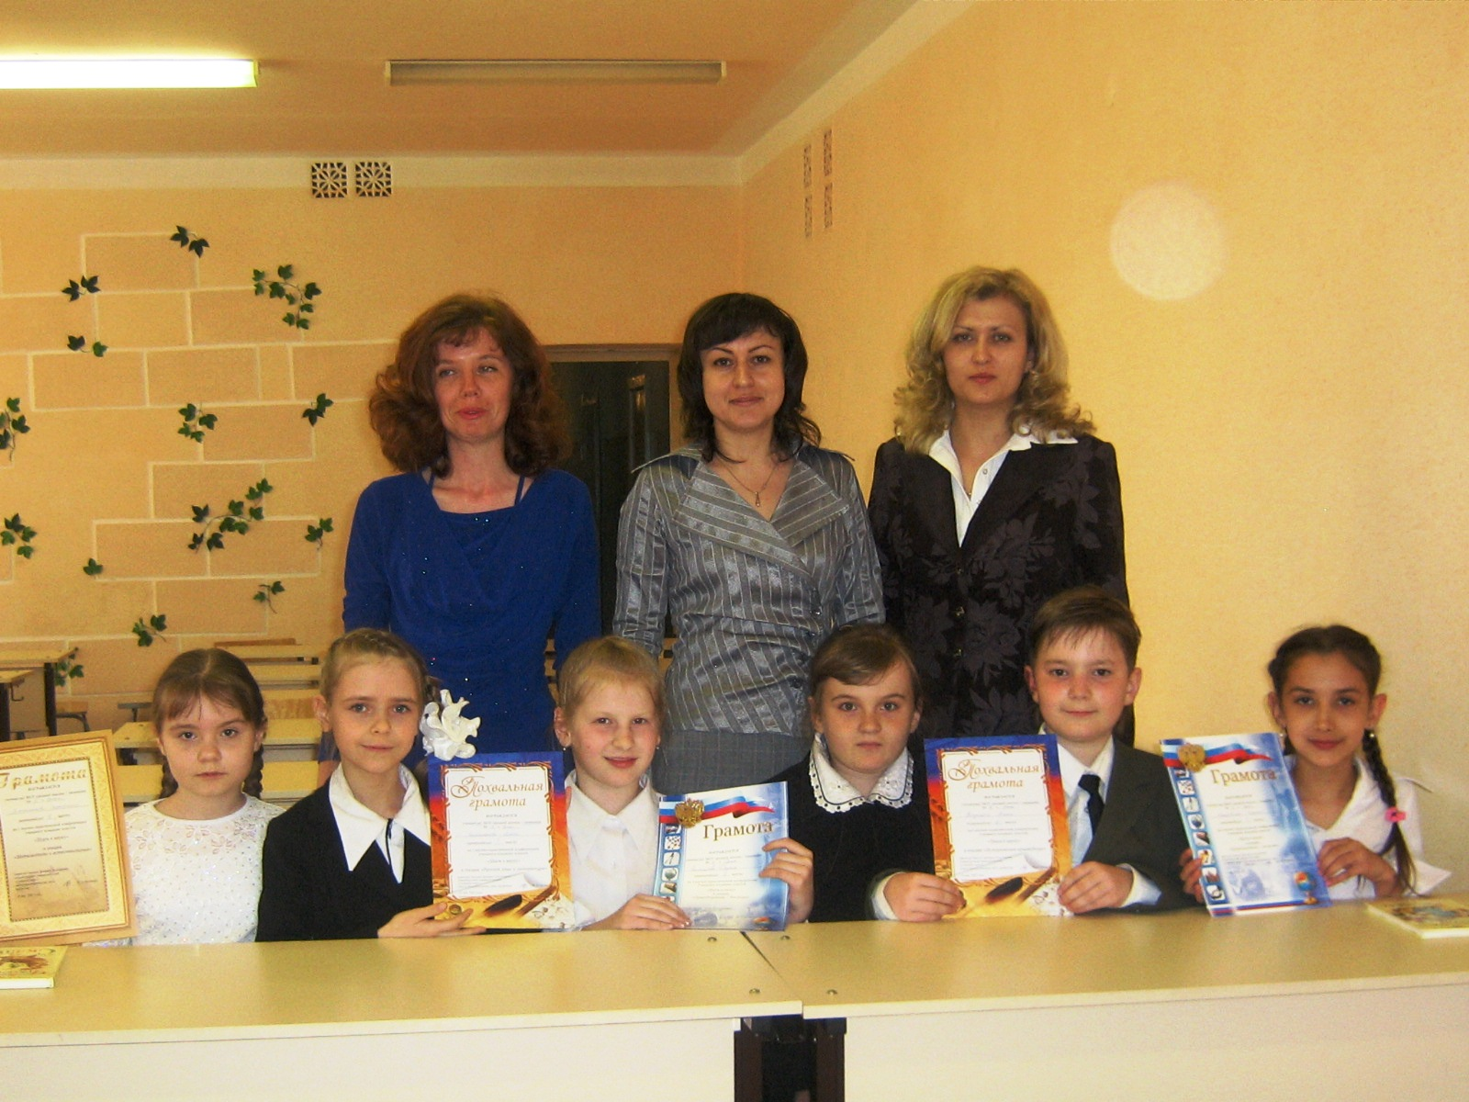
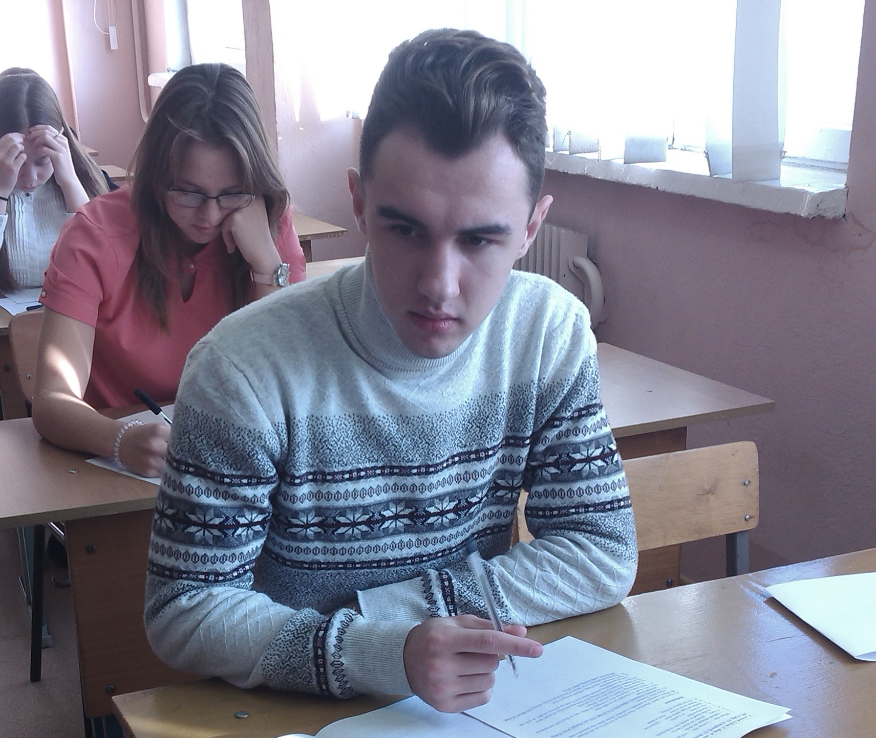
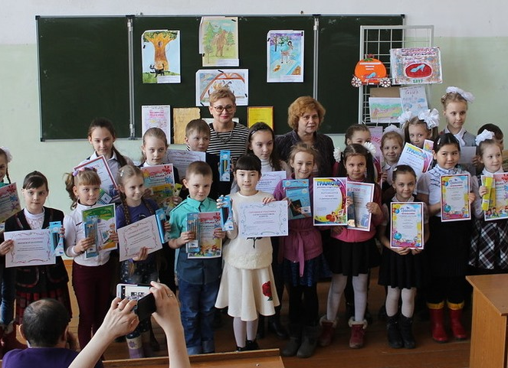
Спасибо за внимание!

